Slide 1
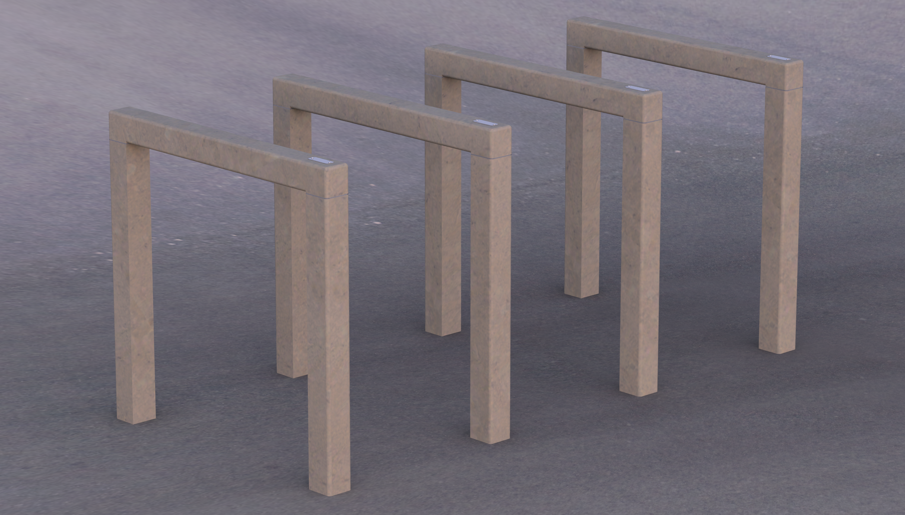
Support vélo carré
Avec ou sans barre
1 | SUPPORT VELO – carré – fiche technique 03-02-2025

Slide 2
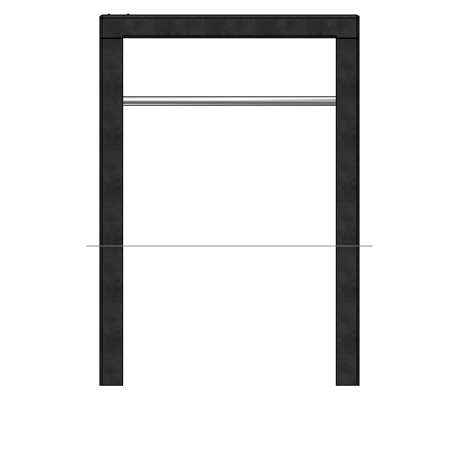
dimensions
6 of 8 cm
90 cm
30 cm
80 cm
Niveau sol
120 cm
40 cm
6 of 8 cm
variantes
Dimensions 6x6 cm sans barre inox
11,5 kg
Dimensions 6x6 cm avec barre inox
12,7 kg
Dimensions 8x8 cm sans barre inox
20 kg
Dimensions 8x8 cm avec barre inox
21,2 kg
couleurs disponibles
Ash Grey
Ural Black
Sand Beige
2 | SUPPORT VELO – carré – fiche technique 03-02-2025

Slide 3
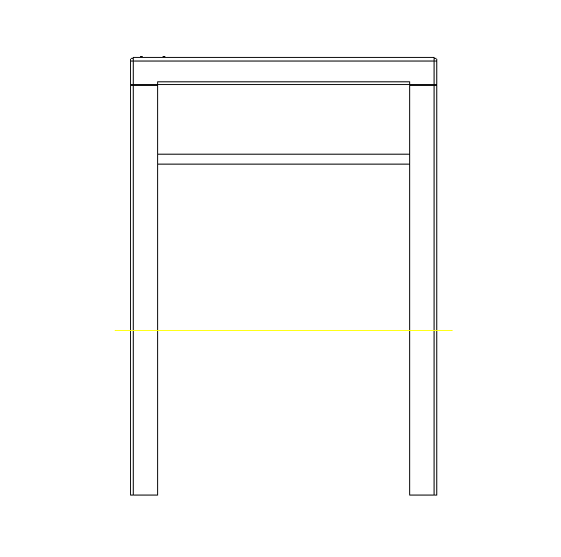
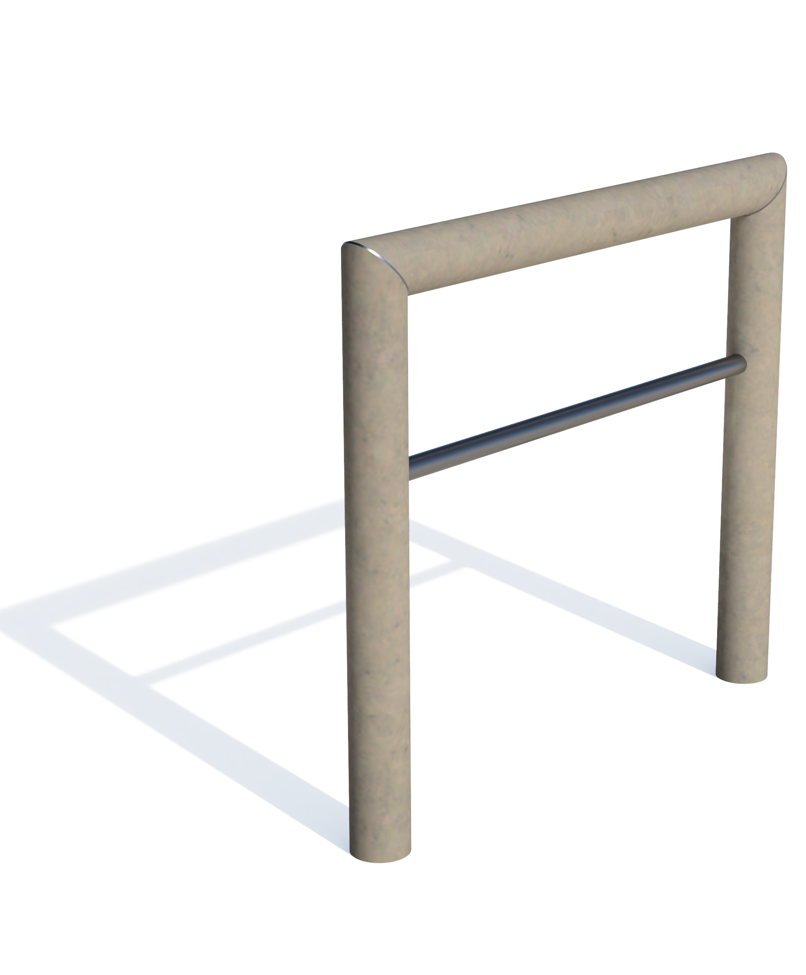
ancrage
80 cm
béton rapide
niveau sol
40 cm
avantages
100% déchets plastiques
Facile à entretenir
Imputrescible
Aspect naturel
Graffiti s’enlève facilement
Sans échardes
teinté dans la masse
Résistant aux intempéries
Complètement
recyclable
découvrez la gamme
3 | SUPPORT VELO – carré – fiche technique 03-02-2025

Slide 4
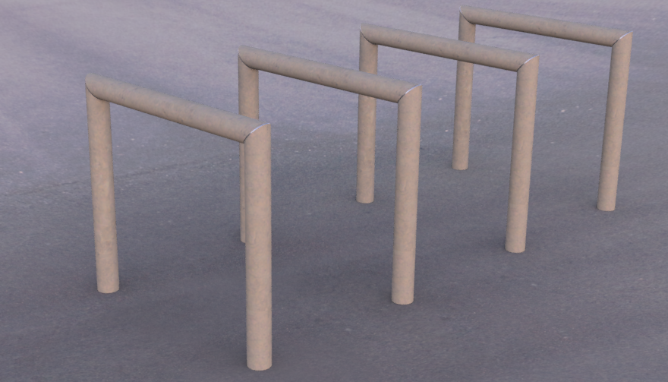
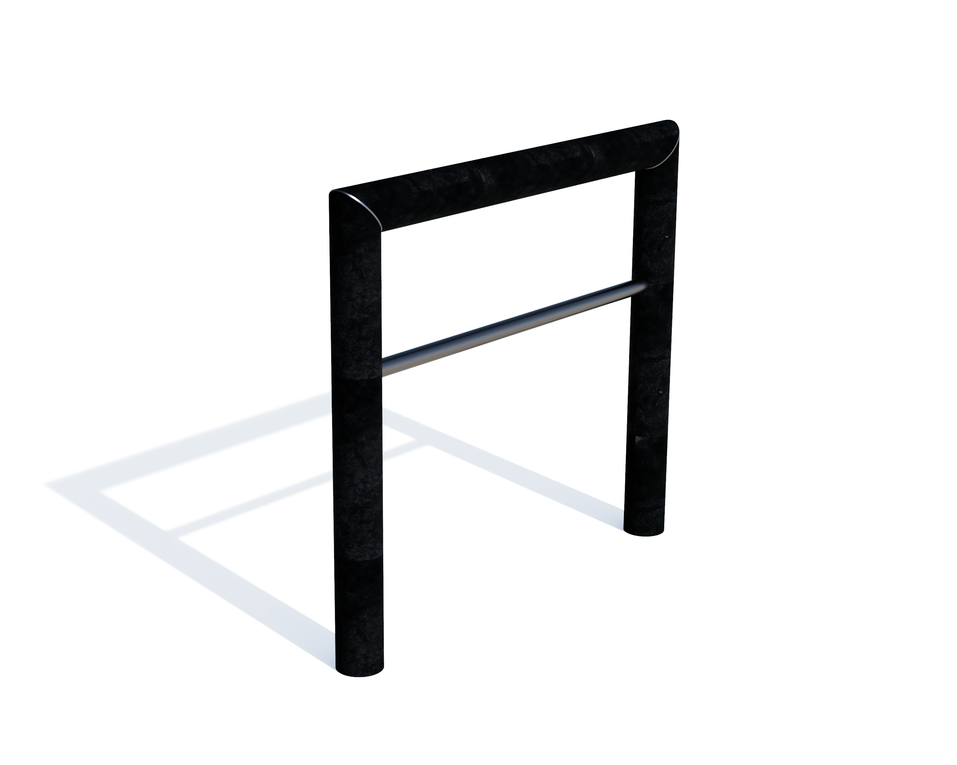
Support vélo rond
Avec ou sans barre
1 | SUPPORT VELO – rond – fiche technique 03-02-2025

Slide 5
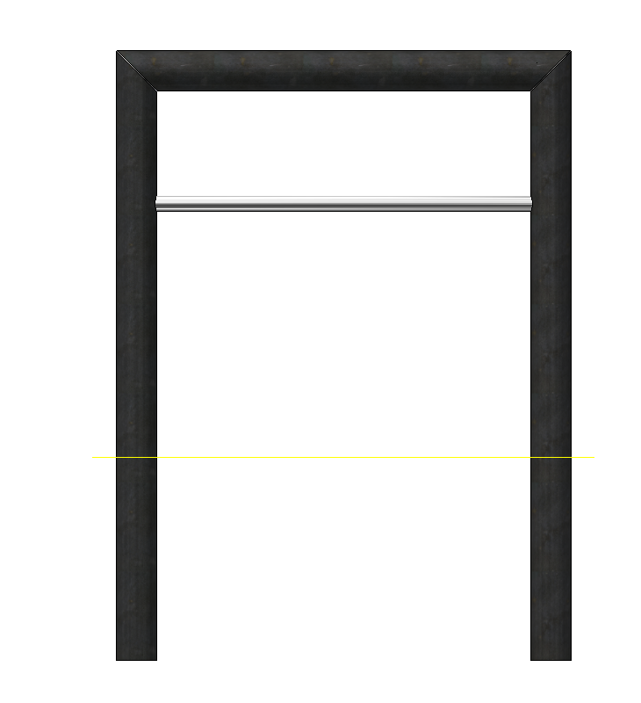
dimensions
Ø 8 cm
90 cm
30 cm
80 cm
120 cm
niveau sol
40 cm
Ø 8 cm
variantes
17 kg
Sans barre inox
18,2 kg
Avec barre inox
couleurs disponibles
Ash Grey
Ural Black
Sand Beige
2 | SUPPORT VELO – rond – fiche technique 03-02-2025

Slide 6
ancrage
80 cm
snelbeton
maaiveld
40 cm
avantages
100% déchets plastiques
Facile à entretenir
Imputrescible
Aspect naturel
Graffiti s’enlève facilement
Sans échardes
Teinté dans la masse
Résistant aux intempéries
Complètement recyclable
découvrez la gamme
3 | SUPPORT VELO – rond – fiche technique 03-02-2025

